Slide 1

Путешествие в поэзию
Расула Гамзатова

Slide 2
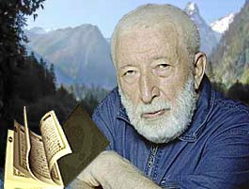
ГАМЗАТОВ
Расул Гамзатович
08.09.1923-03.11.2003
Знаменитый поэт, писатель,
публицист, политический деятель.
Представитель аварской
народности Дагестана.

Slide 3
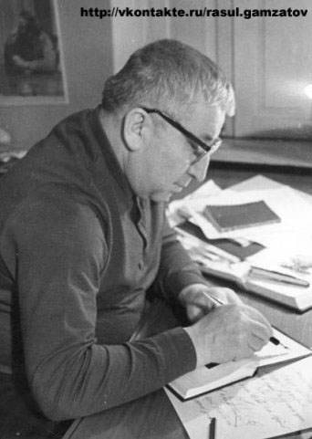
Поэзия Расула Гамзатова
составляет великую
культурную эпоху. Она
очаровывает каждого, кто
к ней прикасается.

Slide 4



Основные темы творчества Р. Гамзатова – история родной земли, образ матери, любовь к женщине – тянутся к проблемам вечным и непреходящим: добро, справедливость, человечность, чуткость.

Slide 5


В центре поэтического восприятия Гамзатова – Дагестан. «Поэзия без родной земли, без родной почвы – это птица без гнезда», - говорил Расул Гамзатов. Теме истории родной земли посвящены такие произведения:
поэмы «В горах моё сердце», «Весточка из аула», «Звезда Дагестана»; сборники «Горские страдания», «Песни гор» и др.; а также множество стихотворений: «Мой Дагестан», «На горной вершине стою в Дагестане», «Старые горцы», «Два аула», «Мне ль тебя, Дагестан мой былинный…» и др.

Slide 6

Мать – вечная тема поэзии. Но
Р. Гамзатов нашёл новые, необыкновенные слова. Он славит мать как первородный источник и начало всего сущего, как надежду и веру в бессмертие всего человечества. Об этом поэма «Берегите матерей», большое количество стихотворений: «Матери», «Мама», «Мать люльку качает в ауле…», «Не надо мне лекарство докторов…».

Slide 7

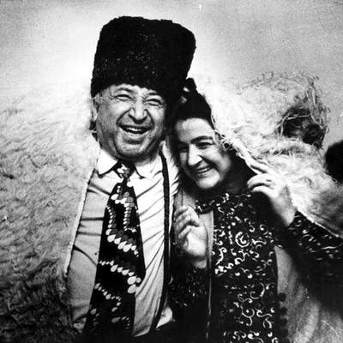
Вся поэзия Расула Гамзатова проникнута любовной тематикой. Он создавал стихи о любви, превознося это чувство выше остальных.
«Любовь, тебя узнав, Я суть вещей постиг…»
Расул Гамзатов

Slide 8

Горянка… К ней обращены лучшие лирические строки поэта. Разнообразие чувств, живое дыхание любви, нежность, преданность – всё это и многие другие качества мы найдём в строках поэта, воспевающих женщину гор.

Slide 9


Тему любви Гамзатов развивает в поэме странствий «Остров женщин». Это – гимн женщине, дарующей счастье, силы для нелёгких свершений, мужество в борьбе.
В своём творчестве Расул Гамзатов обратился к сложной форме лирики – сонету. В многовековое искусство этого жанра поэт внёс живую струю национальной горской поэзии.

Slide 10
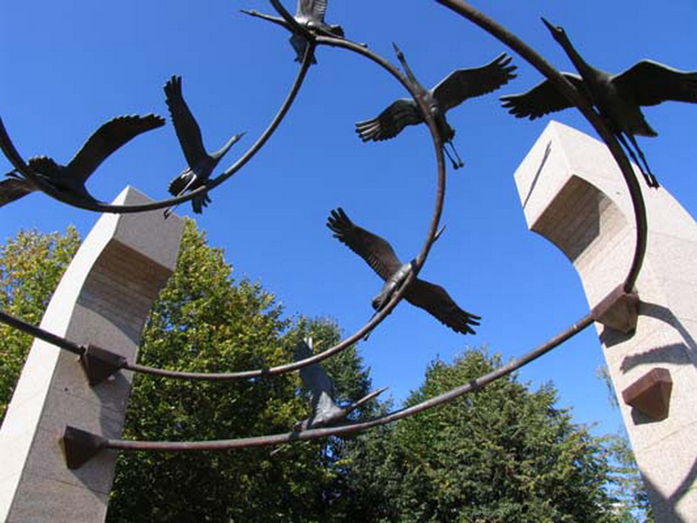
Многие стихотворения Р. Гамзатова стали песнями. Самое известное – «Журавли» - песня-реквием по всем погибшим в войнах. Журавли – символ бессмертия. И теперь, глядя на них, мы видим души солдат, «с кровавых не пришедшие полей…»

Slide 11



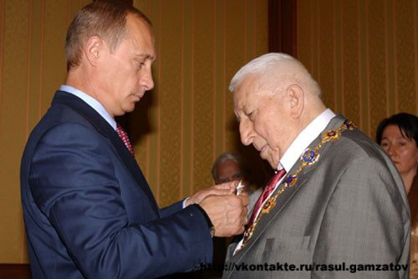
За выдающиеся заслуги в области литературы Расул Гамзатов отмечен очень многими званиями и премиями Дагестана, СССР, России и мира. Обращаем внимание на следующие:
Орден Петра Великого; Орден Дружбы народов; Орден за заслуги перед Отечеством 3 степени; Орден Андрея Первозванного.

Slide 12
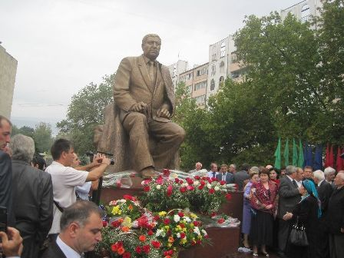
Расул Гамзатов – один из выдающихся поэтов XX века. Он продвинул вперёд мировую поэзию, расширил её горизонты.

Slide 13
Библиография
Айтматов, Ч. «В них землю с небом породнишь»: (размышление о песнях Расула Гамзатова) / Ч. Айтматов // Статьи, выступления, диалоги, интервью. – М.: Изд-во Агентства печати Новости, 1988. – С. 116-122.
Антопольский, Л. У очага поэзии: очерк творчества Расула Гамзатова / Л. Антопольский. – М.: Сов.писатель, 1972. – 312 с.
Гамзатов Расул Гамзатович / отв. ред. С. Л. Кравец. // Большая российская энциклопедия: в 30 т. – М.: Большая российская энциклопедия, 2006.
Т.6: Восьмеричный путь – германцы. – С. 356.
Дементьев, В. Расул Гамзатов. Жизнь и творчество / В. Дементьев. – М.: Сов. Россия, 1984. – 160 с.
Зайцев, В. А. Поэтическое открытие современности. Советская поэзия 50 – 80 годов: кн. для учащихся старших кл. сред. шк. / В. А. Зайцев. – М.: Просвещение, 1988. – 126 с.: ил.
Лауреаты России: автобиографии российских писателей / сост. Е. Осетров, Н. Попов; фот. Н. Кочина и авт. – Кн. 3. – М.: Современник, 1980. – 432 с. с ил., портр.
Огнев, В. Талант, отданный народу: к 60-летию Расула Гамзатова / Владимир Огнев // Знамя. – 1983. - № 9. – С. 221-231.
Сочинения:
Гамзатов, Р. Берегите матерей: поэма / Расул Гамзатов; пер. с авар. Ю. Нейман. – М.: Сов. Россия, 1982. – 71 с.
Гамзатов, Р. Горянка: поэма / Расул Гамзатов; пер. с авар. Я. Козловского. – М.: Дет. лит., 1969. – 170 с.
Гамзатов, Р. Книга сонетов / Расул Гамзатов; пер. с авар. Н. Гребнёва. – М.: Мол. гвардия, 1983. – 78 с., ил.
Гамзатов, Р. Книга юмора и сатиры / Расул Гамзатов; пер. с авар. – М.: Мол. гвардия, 1986. – 303 с., ил.
Гамзатов, Р. Остров женщин: новые стихи и поэмы / Расул Гамзатов. – М.: Сов. писатель, 1982. – 320 с.
Гамзатов, Р. Покуда вертится земля: стихи и поэмы / Расул Гамзатов; сост. С. Хаппалаев; худ. Л. Карюков. – Махачкала: Дагучпедгиз, 1976. – 319 с.

